Slide 1
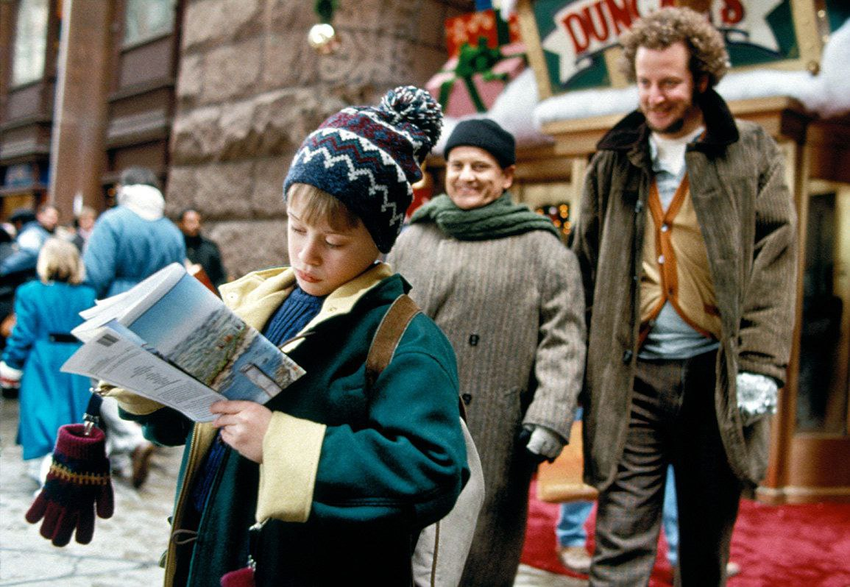
Муниципальное бюджетное общеобразовательное учреждение
средняя общеобразовательная школа №5
имени Героя Советского Союза Георгия Евдокимовича Попова
г. Николаевска-на-Амуре Хабаровского края
Учебно -Исследовательский проект по теме:
«Learning English by movies and series, cartoons and songs»
«Изучение английского по фильмам и сериалам,
мультфильмам и песням»
Автор работы:
Кухарь Анна
9б класс МБОУ СОШ №5 им. Героя Советского Союза Г.Е.Попова
г. Николаевска-на-Амуре
Руководитель:
Луцева Светлана Владимировна
учитель английского языка
МБОУ СОШ №5 им. Героя Советского Союза Георгия Евдокимовича Попова
г. Николаевска-на-Амуре

Slide 2
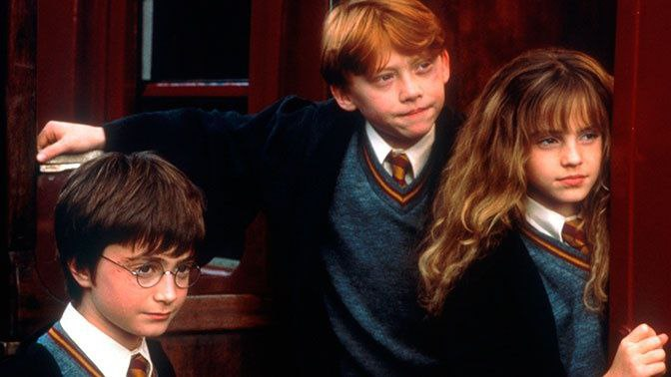
ПЛАН
1.Введение
1.Проблема
2.Актуальность выбранной темы
3.Цель
4.Гипотеза
Задачи
5.Объект исследования; 6.Предмет исследования;
7.Методы исследования
2.Основная часть
1.Эффективные методы изучения английского языка
2.Почему учить язык по фильмам/ сериалам и мультфильмам это не только интересно, но и полезно
3.Преимущества изучения языка по фильмам/ сериалам и мультфильмам
4.Приемы изучения: -как работать с видеоматериалом;
- почему не стоит смотреть фильмы выше своего уровня
5.Почему изучать язык по мультфильмам легко и приятно
6.Как песня настраивает на изучение языка
3.Практическая часть
1.Продукт проектной деятельности: Электронный формат учебного пособия для педагогов и учащихся по изучению английского языка с помощью видео материала. (нарезка видео с фразами)
2.Электронный опрос учащихся школы 8-11 классы
3. Интерактивная игра «Своя игра» по заявленной теме

Slide 3

Проблема
Кто из нас не смотрит телевизор? Почти все хоть изредка, да смотрят. Не говоря уже о тех, кто считает свою жизнь неполной без «фона» из новостей, развлекательных программ, любимых сериалов. А что, если совместить приятное с полезным?
Учить английский по сериалам и фильмам. Смотреть любимые англоязычные сериалы и фильмы в оригинале. По наблюдениям, многие из тех, кто прекрасно говорит на иностранном языке, не будучи его носителями, смотрят сериалы именно на языке оригинала.
Из иностранцев лучше всех в мире говорят по-английски жители Скандинавии и Нидерландов — практически на уровне носителей языка из Великобритании, США, Австралии и других англоязычных стран.
Если спросить у них, почему их английский настолько хорош, они ответят: причина — не в знании грамматики. Чем больше вы будете практиковаться в просмотре фильмов на английском, тем лучше будете знать язык.
Актуальность выбранной темы
заключается в том, что в современном мире обучение может строиться с использованием различных способов и методов.
Среди наиболее распространённых способов изучения английского языка стоит отметить такие, как обучение с репетитором, общение с носителем языка, самостоятельные и групповые занятия в школах и на различных курсах.
Но есть еще один интересный и не очень сложный способ - просмотр аутентичных фильмов, мультипликационных фильмов, сериалов, шоу, подкастов. Для школьников это является наиболее простой и захватывающей формой изучения языка.

Slide 4

Гипотеза
Смотря кино на оригинальном английском языке, мы улучшаем слуховое восприятие английской речи, совершенствуем произношение и обогащаем словарный запас;
Цель
Выяснить почему просмотр фильмов и сериалов является эффективным способом изучения английского языка и заинтересовать учащихся в изучении языка с помощью видеоформатов.
Объект исследования:
Фильмы и сериалы, мультфильмы и телешоу, песни и подкасты на английском языке.
Задачи
- Изучить фильмы и сериалы, мультфильмы и телешоу, песни и подкасты, подходящие для изучения английского языка;
- Выяснить стоит ли пробовать учить английский язык по предложенным форматам;
- Изучить основные приемы и дать дельные советы для успешно освоения английского языка по предложенным видеоформатам;
- Провести и проанализировать электронный опрос среди учащихся;
- Проанализировать результаты интерактивной игры по заявленной теме;
Предмет исследования:
Практические советы, анализ и способы формата успешного и плодотворного обучения английского языка по фильмам и сериалам, мультфильмам и телешоу, песням и подкастам на английском языке.

Slide 5

Введение
!!!!!!!!! При изучении английского языка многие сталкиваются с трудностями в отсутствии языковой практики и поэтому английский язык для них становиться чем-то не достижимым. Но обучаться иностранным языкам можно с лёгкостью и интересом. Одним из таких способов является просмотр сериалов и фильмов. Поэтому я решила рассмотреть тему: «Изучение английского языка по фильмам и сериалам, мультфильмам и песням». Все же есть люди, кто предпочитает изучение английского языка по фильмам, сериалам и прочим форматам обучения. Сегодня я расскажу вам о плюсах такого подхода, а также предложу действенные приемы работы с видео. Вы узнаете, как учить английский язык по фильмам и сериалам правильно и продуктивно. Большинство учащихся пугает большое количество текста в учебниках по Английскому языку, упражнения по грамматике, выполнение различных письменных упражнений. Это реально отнимает много внимания, энергии, и что уж говорить, порой и нервов.

Slide 6

Введение
Именно поэтому я решила помочь проявить интерес к языку у учащихся и выяснить насколько сильно можно повыситься уровень Английского на просмотре фильмов и сериалов. Так стоит ли вам пробовать учить английский язык по фильмам и сериалам? Если ваш уровень Elementary и выше, можете смело приниматься за этот увлекательный формат обучения. Изучение английского по видео особенно понравится визуалам — тем, кто любит получать информацию через зрительный канал восприятия. Просмотр аутентичных сериалов — что может быть полезнее и занимательнее? Но не пытайтесь учить язык по фильмам и сериалам с нуля. Без элементарных знаний и базового запаса иностранных слов вы просто не сможете вычленить нужные конструкции и отдельные слова из услышанной речи и систематизировать их, не зная, по каким правилам все эти элементы взаимодействуют друг с другом. Только получив базовые знания языка, приступайте к его изучению посредством сериалов и фильмов.

Slide 7

Почему учить язык по фильмам/ сериалам и мультфильмам это не только интересно, но и полезно?
А поскольку наша основная задача — это научиться воспринимать иностранную речь на слух, выучить новые слова и фразы, понимать услышанное, то регулярно слышать носителей языка — это просто важно. Просмотр сериалов — что может быть полезнее и занимательнее? Кстати, именно в фильмах и сериалах можно услышать огромное разнообразие разговорной лексики — фразовые глаголы, идиомы и даже сленг, весь тот современный английский, который ускользает от классической программы обучения. А вы ведь хотите говорить на современном английском? Поэтому просмотр любимых фильмов или сериалов — это тот приятный контраст, который будет делать ваши занятия не только более интересными, но и продуктивными.

Slide 8
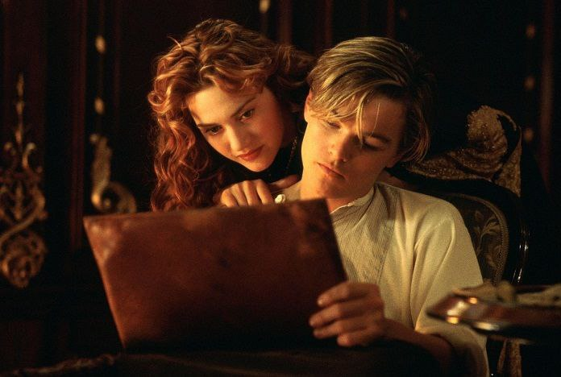
1)Вы обучаетесь и развлекаетесь одновременно
Просмотр фильмов и сериалов в оригинале будет хорошим мотиватором, ведь смотреть увлекательные видео можно в перерыве между однообразными упражнениями на грамматику и зубрежкой.
2)Вы развиваете навык восприятия английского языка на слух
Просмотр видео на английском - один из лучших способов улучшения восприятия английского языка на слух. Если поначалу трудно уловить, что говорят герои видео, можно использовать субтитры. Ежедневно уделяя внимательному просмотру хотя бы 10-15 минут, то уже через пару месяцев вы начнете понимать фразы героев и без субтитров. Так, изучение английского по сериалам и фильмам помогает привыкнуть к разным акцентам и интонациям. Да еще вы сможете услышать настоящий голос любимого актера или посмотреть фильмы, или сериалы, которые не перевели на русский язык.
Почему учить язык по фильмам/ сериалам и мультфильмам это не только интересно, но и полезно?
3)Вы увеличиваете свой словарный запас
Во время просмотра сериала или фильма можно значительно расширить свой лексический запас. Вы видите, в какой ситуации герои видео используют те или иные фразы и слова, поэтому в последствии вы будете знать, когда и как использовать полученные знания.

Slide 9

Почему учить язык по фильмам/ сериалам и мультфильмам это не только интересно, но и полезно?
5)Вы учите разговорные формы слов, фразовые глаголы и сленг
Герои видео говорят так, как говорят обычные носители языка. Они используют в своей речи разговорные сокращенные формы слов, фразовые глаголы и сленговые слова. Поэтому если вы хотите понимать англичан в нормальной среде общения, отличный способ научиться этому, смотреть фильмы и сериалы на английском языке.
5)Вы учитесь естественной речи
Во время просмотра видео вы слушаете, как звучит живая связная речь, с какой интонацией следует разговаривать, где делать логические паузы и ударения. В голове усваивается эта информация, и постепенно вы начнете неосознанно копировать речь носителей языка, употреблять какие-то фразы, придерживаться их темпа речи, интонациям.
6)Вы учитесь понимать юмор носителей языка
Согласитесь, насколько все-таки странным и непонятным иногда кажется нам английский юмор, ведь весомая часть шуток основана на игре слов. Чтобы познакомиться поближе с юмором англичан или американцев, смотрите хорошие комедии и юмористические сериалы.
7)Вы изучаете особенности другой культуры
Просматривая фильм или сериал, можно познакомиться с обычаями, праздниками, традициями или менталитетом носителей языка. Вспомните, ведь из фильма «Один дома» мы все узнали, что значит для жителей Америки Рождество.

Slide 10
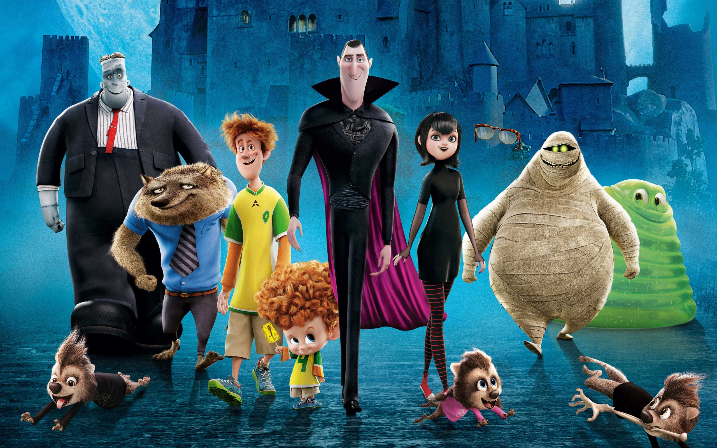
Преимущества изучения языка по фильмам и сериалам, мультфильмам и песням
2.Просмотр видеоряда способствует дополнению речи аудиовизуальным контекстом, потому что благодаря мимике, жестам, интонации улучшается запоминание слов. Снова плюс – даже если вы не очень хорошо понимаете, о чем идет диалог, вы можете догадаться о контексте происходящего, через эмоции и выражения лиц актеров, а это значительно улучшает восприятие иностранной речи;
3.Если вы смотрите ваш любимый фильм или сериал, вы скорее всего, получите эстетическое удовольствие, потому что методика хоть и требует приложения усилий, но сама по себе достаточно приятна и легче поднимется и усваивается особенно, если вы смотрели это произведение кинематографа уже сотни раз;
4.Вам не нужно тратить ваши деньги, однако, время ваше вы все-таки потратите, впустую или нет – покажет только время.
1. Вы знакомитесь с разговорным языком, который на практике пригождается чаще литературного. Не секрет, что тексты книг и учебных пособий, зачастую слегка оторваны от реальности – в них часто моделируются ситуации, которые в реальности могут произойти с мизерной долей вероятности. В то же время, в фильмах, в большинстве случаев, используется простая разговорная речь и даже сленг, который используется в диалогах постоянно на ежедневной основе;

Slide 11
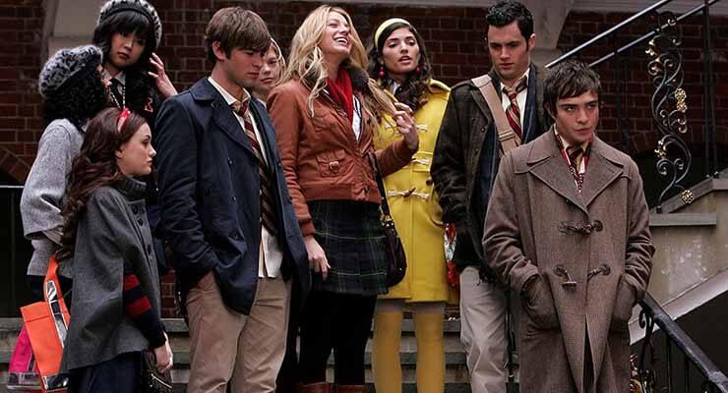
1)Выберите подходящее по сложности видео!
Многие не обращают должного внимания на этот этап или выпускают его из вида. В свою очередь, он является одним из важных. От правильно подобранного фильма зависит дальнейший результат. На основе кино, которое подходит именно вам, вы научитесь воспринимать англоязычную речь на слух и использовать новый лексический материал. Чтобы обучение не превратилось в мучение, выбирайте подходящие фильмы и сериалы в зависимости от уровня ваших знаний.
2) Посмотрите знакомый вам фильм!
Если у вас возникают сложности с восприятием речи на слух, посмотрите уже знакомые вам фильмы. Выберите себе видео из тех, что уже видели на русском языке. Так вам будет понятен сюжет и не придется постоянно нажимать на паузу и сверяться со словарем.
3) Включите субтитры!
Бывает, что человеку довольно сложно привыкнуть к звучанию незнакомой речи и даже знакомые слова не улавливаются на слух. Тогда имеет смысл прибегнуть к помощи субтитров. Рекомендуется использовать английские субтитры. Гораздо большую пользу приносит просмотр видео с субтитрами на изучаемом языке, а не на родном. Постепенно вы начнете понимать слова героев и без сопроводительного текста, тогда субтитры можно будет отключить.
Приёмы изучения English

Slide 12

Приёмы изучения
English
4) Выписывайте и учите незнакомые вам слова!
Если вы хотите не просто развлечься, а еще и извлечь пользу от просмотра, работайте со словарем. При встрече с незнакомым словом остановите видео, откройте словарь и выпишите себе целое предложение с новой лексикой и перевод к нему. Таким образом вы будете учить слова в контексте, научитесь употреблять их к месту.
5) Пересматривайте видео!
Если в фильме или сериале вам встретилось довольно много новых слов, и вы хотите хорошо их запомнить, предлагаю следующий прием. Постарайтесь выучить новую лексику после просмотра, затем подождите 3-6 дней и пересмотрите видео. Только при этом не пользуйтесь словарем и субтитрами. Такой прием поможет вам не только расширить словарный запас, но и улучшить понимание речи на слух, если вы пока не можете смотреть видео без субтитров.
6) Подражайте носителям языка!
Хотите поработать над произношением? Повторяйте фразы за героем фильма или сериала. Старайтесь имитировать не только произношение звуков, но и интонацию, манеру говорить. Это довольно интересное упражнение, которое можно проделывать с друзьями: попытайтесь вместе разыграть сценку из любимого сериала или блокбастера. И весело, и полезно.

Slide 13

Приемы изучения English
7) Ориентируйтесь на свои интересы!
Заставлять себя учить английский язык — дело бесполезное и даже вредное. Поэтому не смотрите то, что вам неинтересно — просто потратите зря время. Если спустя 10-15 минут вы ловите себя на том, что отвлекаетесь от просмотра, ищите то, что интересно вам. Если вы весёлый человек и любите шутить, то можно посмотреть комедию. От драмы вы заскучаете. Параллельно нужно ещё работать по незнакомой лексике – прослушивать, записывать, отрабатывать в контексте. Работа в таком ритме по фильму, который не нравится, не принесёт никакой пользы. Вы всё забросите, так и не начав. Не добившись результата, вовсе разочаруетесь в таком эффективном методе изучения английского языка.
8) Используйте полученные знания!
Ваш труд будет щедро вознагражден повышением уровня знания языка только при условии, что вы будете активно применять полученные знания. Разговаривайте на английском языке как можно чаще и пытайтесь вставлять в свою речь новые слова и фразы, полученные из сериалов.
9) Используйте технические возможности медиа плеера!
Если речь героев сериала или фильма кажется вам слишком быстрой и вам сложно воспринимать ее на слух, воспользуйтесь функцией замедления скорости воспроизведения. Такая опция есть почти в каждом современном видеоплеере. Звук не искажается, зато понять, о чем говорят герои видео, будет намного легче.

Slide 14
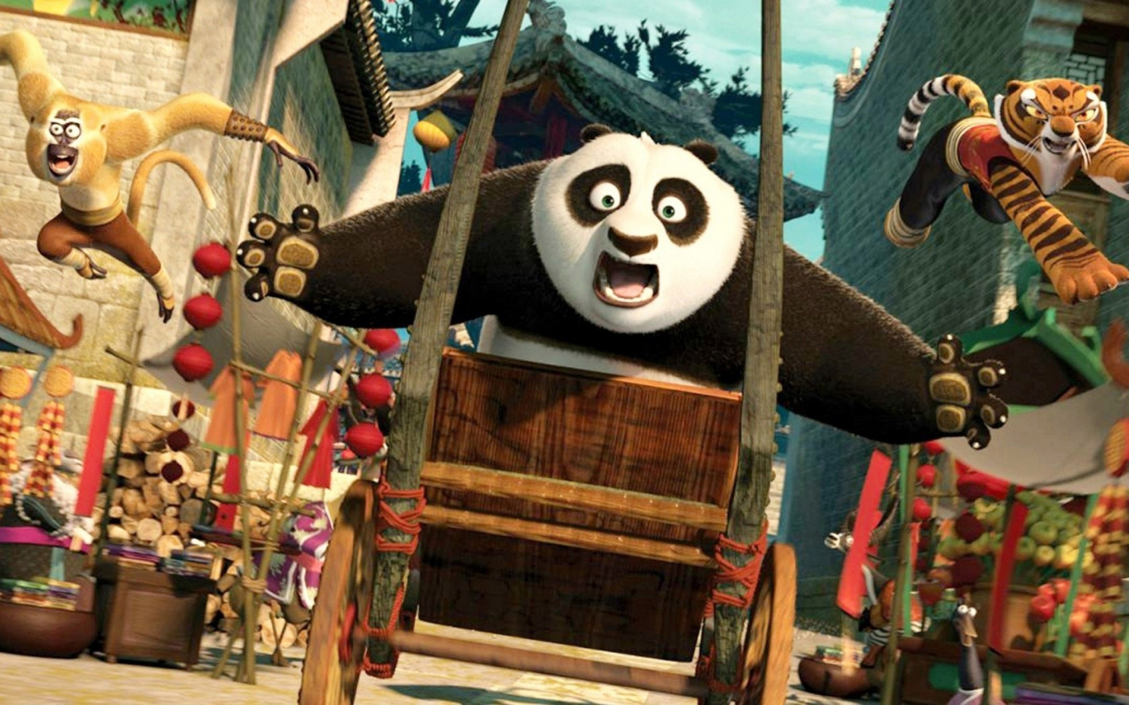
Как работать с видеоматериалом
YES! Сериальный метод просмотра
YES! Обучение по контексту
YES! Техника SHADOWING
YES! Сериальный метод просмотра
Для начала выберем что посмотреть. Выбирать сериалы-одни и те же актеры.
Фразочки они зачастую используют одни и те же, ну или похожие “ Sherlock” («Ше́рлок»), например, британский криминальный драматический сериал !
Можно смело брать мультики. Разбейте фильм себе на сцены, выпишите все незнакомые из сцены слова, попробуйте сперва посмотреть сцену подглядывая в перевод слов, а затем повторите эти слова про себя, ну и приступите к следующей сцене. На следующий раз пересмотрите серию, только уже реже подглядывайте в перевод слов, а больше старайтесь вспомнить их значение.

Slide 15

Как работать с видеоматериалом
YES! Сериальный метод просмотра
YES! Обучение по контексту
YES! Техника SHADOWING
YES! Обучение по контексту
Вначале вы просто смотрите всю серию или фильм целиком с английскими субтитрами. Вы знакомитесь с сюжетом. С новой лексикой поработаете позже.
Ведь при каждой реплике персонажа, на экране происходит какое-то действие, а также присутствует интонация и визуальный образ, что лишь поможет выстроить правильную ассоциацию образа.
Таким образом вам будет легче запоминать новые слова и фразы, понимая их значения, ярко представляя их образ.

Slide 16

Как работать с видеоматериалом
YES! Сериальный метод просмотра
YES! Обучение по контексту
YES! Техника SHADOWING
YES! Техника SHADOWING
Смысл заключается в многократном повторении речи за актером.
Помогает улучшить произношение и запомнить сложные грамматические конструкции. Повторяйте за актером не только сами фразы, но и копируйте все интонационные особенности. При чем повторяем не один раз, а несколько, 3-7 раз, пока не запомним основные фразы и грамматические конструкции. Почему это хороший метод? Во-первых, так вы точно улучшите свою речь и произношение, поскольку у вас будет хороший пример и вам будет легче понять, какую интонацию держать. А во-вторых, даже если вы не запомните все грамматические конструкции, определенные базовые предложения останутся у вас в голове. Вы с легкостью можете запомнить вопросы и какие-то ответы.

Slide 17

Почему не стоит смотреть фильмы выше своего уровня
Например, происходит такая ситуация:
-Ты включаешь фильм, начинаешь его смотреть, и ты будешь его останавливать через каждые 5 секунд из-за того, что не знаешь перевод большинства слов.
-Конечно, ты можешь записать новые слова в словарь, пытаться переводить и выучить их и тебе покажется, что так ты быстрее выучишь язык, но на самом деле это не так.
- Ты побежишь вперёд вагона и у тебя угаснет это рвение, ты потеряешь мотивацию и воодушевление. Потому что, твой мозг не сможет воспринимать такое большое количество информации.
-Пересматривайте уже разобранные фильмы и сериалы, или видео нарезку отдельных фраз из тех же фильмов, сериалов, мультфильмов, песен.
-Фильмы, которые вы однажды уже разобрали, можно через какое-то время пересматривать на английском без субтитров.
-Таким образом, вы освежите уже пройденные слова и выражения, получите максимальное удовольствие, просмотрев фильм без остановок.
-Сравните, насколько больше вы понимаете теперь, когда уже знаете слова, которые раньше были неизвестны.

Slide 18

Как песня настраивает на изучение языка
Так,
что мешает его /ENGLISH/ выучить?
15 МИНУТ
В ДЕНЬ
Во-первых, это мощное прокачивание навыка аудирования. Тренировка понимания английской речи на слух происходит за счет регулярного прослушивания разной скорости речи, акцента и других факторов. Чем больше вы слушаете, тем больше слышите и понимаете.
Во-вторых, параллельно тренируются остальные навыки и аспекты: разговорная речь (через составление предложений с новыми фразами), произношение (повторы за носителями языка), чтение и письмо (по субтитрам), грамматические структуры и словарный запас.

Slide 19
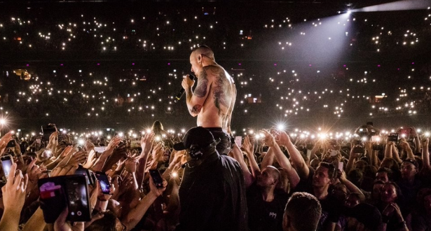
В-третьих, даже учитывая тот факт, что каждый человек по-разному воспринимает и запоминает информацию, слушание песен подходит в изучении языка практически всем, так как запоминание фраз и структур идет сразу по нескольким каналам восприятия: текст, звук, картинка (выбирайте, что вам ближе!).
В-четвертых, важно, что вовремя аудирования вы тренируетесь воспринимать английскую речь БЕЗ перевода. Вспомните, как это бывает. Мы слушаем или читаем и начинаем переводить про себя (а иногда еще и дословно). И вот уже пропадает интерес, становится скучно и хочется сменить деятельность. Любимые треки в оригинале решают эти вопросы: вы концентрируетесь на просмотре и получаете удовольствие от процесса. Сначала будет нелегко, но продолжайте и все получится.
Как песня настраивает на изучение языка

Slide 20
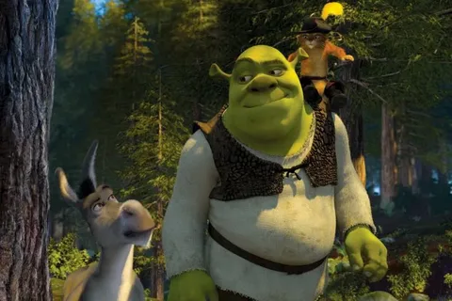
Почему изучать язык по мультикам легко и приятно
Доступность для начинающих
Мультфильмы бывают не только развлекательными, но и обучающими, причем доступны они даже начинающим «с нуля».
Повторение слов и фраз
Герои мультсериалов, как правило, имеют не только характерные особенности, но и не менее характерные фразы, которые они будут повторять из серии в серию. Повторение — мать учения, поэтому такие выражения и слова быстро отложатся в памяти.
Простые слова и грамматика
Любимые с детства мультики помогут вам учить английский язык. Многие мультфильмы (а особенно мультсериалы) снимают не для взрослой аудитории, а исключительно для детской. Их цель — познакомить ребенка с окружающим миром, поэтому в них вы не найдете сложных слов и грамматики, сленговых выражений. Фразы героев построены просто, используется базовая лексика. Однако обратите внимание: это характерно для мультиков, ориентированных на младшую аудиторию. А полнометражные «Шрек», «Мадагаскар» и т. д. требуют хотя бы среднего уровня знаний.
Разная продолжительность
Если вы не любитель мыльных опер или у вас не хватает свободного времени для просмотра 2-3 часового блокбастера, обратите внимание на мультики. Большая их часть — это сюжеты длиной от 10 до 30 минут, а бывают и вовсе 2-минутные произведения анимационного искусства

Slide 21

Практическая часть
1.Продукт проектной деятельности:
Электронный формат учебного пособия для педагогов и учащихся по изучению английского языка с помощью видео материала. (нарезка видео с фразами) Приложение 1
Мною был изучен материал по теме «Изучение английского языка по фильмам и сериалам, мультфильмам и телешоу, песням и подкастам». Я сделала вывод о том, что на основе нарезки видео файлов с фразами, можно составить электронный формат учебного пособия для педагогов и учащихся по изучению английского языка с помощью видео материала. Выбор подходящего видео чрезвычайно важен сразу по двум причинам. Первая причина состоит в том, что учёба должна доставлять вам удовольствие. Не заставляйте себя просматривать фильм только из-за английского языка. Выбирайте фильм, который вам хотелось бы пересматривать неоднократно. Вторая причина выбора фильма или телевизионного сериала — это его актуальность для ваших нынешних знаний и языковых навыков. Всегда выбирайте тот фильм, который проще для вас. Повторение бывает во многом важнее, чем изучение нового материала.

Slide 22
Практическая часть
2.Электронный опрос учащихся школы МБОУ СОШ №5 (8-11 классы) Приложение 2
В сети Интернет был проведён электронный опрос, состоящий из трёх основных вопросов.
В опросе приняли участие 76 пользователей сети Интернет, которым было предложено ответить на следующие вопросы:
1. Смотрите ли вы фильмы, сериалы и шоу на английском языке?
2. Могут ли мультфильмы помочь вам учить английский?
3. Запоминаете ли вы слова из песен на английском?
4. Считаете ли вы данные способы изучения иностранного языка интересными и эффективными?
5. Применяли бы вы эти методы для собственного изучения языков?

Slide 23

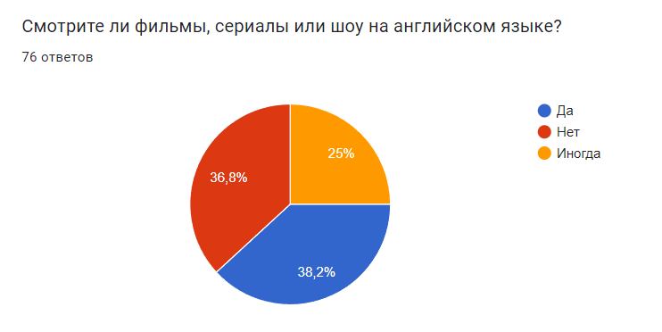
Итоги опроса GOOGLE:
Изучив ответы электронного опроса (79 участников) я выяснила, что все же 38,2% подростков из 76 смотрят фильмы, сериалы и шоу на английском языке, 36,8 не смотрят, разница небольшая, есть кто и не смотрит вообще 17.1 %; очень приятно, что 86,8% ребят, как выяснилось готовы учить английский по мультфильмам.
Из следующего вопроса видно, что, 89,5% подростков запоминают слова из песен, следовательно, это, действительно, хороший способ обогатить свой словарный запас. По двум вопросам ответы разные: 60,5% считают данные способы полезными: считают ли данные способы изучения иностранного языка интересными и эффективными, а еще использовали бы они их в своей практике для собственного изучения языка или улучшения уже имеющихся знаний. Но вот применяли ли их они в системе в своей практике изучения только 50% подростков. Для этого нужны желание, время, твердое намерение, глубокая заинтересованность, чего у нас, подростков, бывает не хватает.

Slide 24
Именно в предложенном формате идёт формирование умения воспринимать иностранную речь на слух. Изначально трудно понять, о чём говорят актёры кино, шоу, сериала в игре. Но она и развивает это умение, дает возможность услышать, понять, воспринимать разные акценты и правильное произношение. Вы тут же в игре слышите, как разговаривают англичане. Воспринимаете разные произношения, интонации актёров, логические остановки, ударения, и кажется сразу все запоминается, настроение поднимается. Со временем сами того не замечая, вы начнёте имитировать речь актёров фильма, использовать понравившиеся фразы, копировать их темп речи. При этом идёт расширение лексического запаса моментально, именно нового лексического материала. Значение одних новых слов вы сможете понять по контексту, других найдёте в словаре потом, еще раз. Услышите, как и в каких случаях герои фильма используют их в своей речи. А еще идёт знакомство с фразовыми глаголами, идиоматическими выражениями, разговорными клише, сленговым языком, сокращениями слов и их много одномоментно. Но это же игра, и все легче усваивается. А фильмы на английском языке изобилуют большим количеством слов, которые употребляют англичане и американцы в повседневной жизни. Актёры кино говорят так, как говорят обычные носители языка. И формат «Своя игра» поможет вам в этом!
.
Практическая часть
3. Интерактивная «Своя игра» по заявленной теме Приложение 3

Slide 25
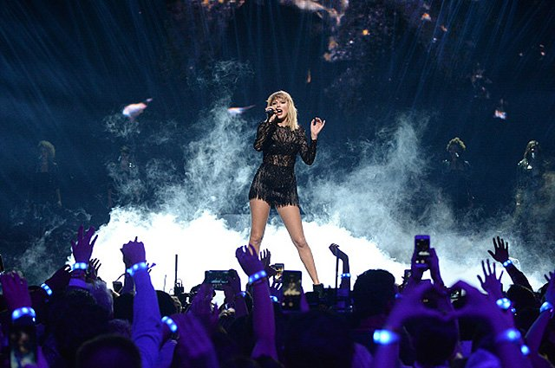
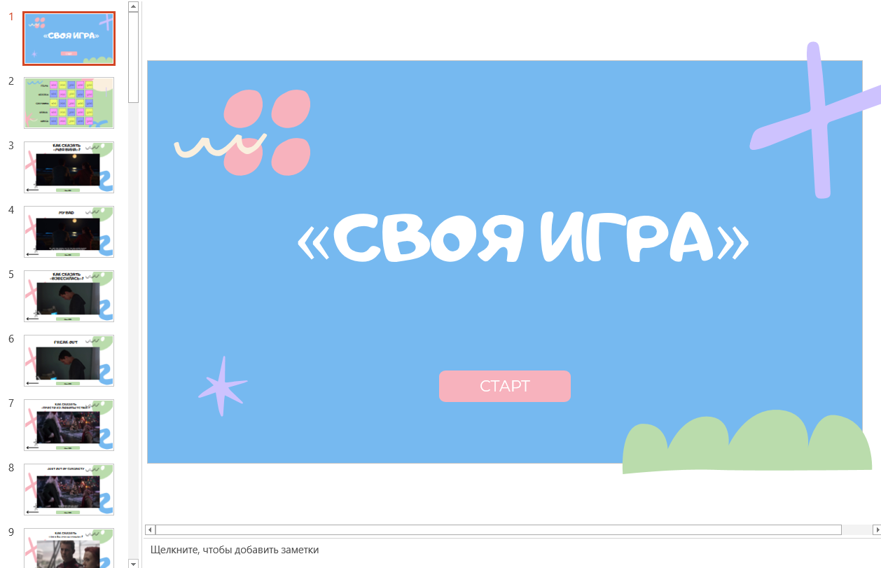
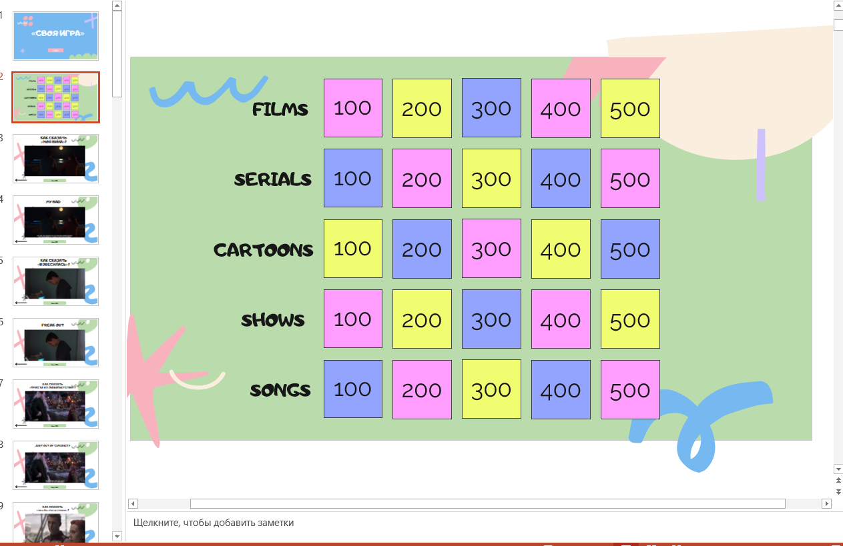
Интерактивная «Своя игра» по заявленной теме Приложение 3 Текст + любая информация

Slide 26

Заключение
В результате работы над проектом был собран и систематизирован материал об изучении иностранного языка с помощью видеофильмов и сериалов мультфильмам и телешоу, песням и подкастам на английском языке. Были изучены источники информации, такие как книги и Internet ресурсы. Выбранную мной тему можно практиковать, на кружках, факультативах английского языка, во внеурочной деятельности, на уроках в школе, для собственного саморазвития. В ходе работы рассмотрены важные факторы и предложены приёмы изучения английского языка по фильмам и сериалам. Опрошено 76 пользователей сети Internet, и на основе опроса сделан вывод об актуальности и эффективности изучения иностранного языка через просмотр фильмов и сериалов. Мы выяснили, что изучение иностранного языка может проходить с лёгкостью и удовольствием. Мной был рассмотрен такой способ, как «Изучение английского языка через просмотр фильмов и сериалов». Благодаря ему обучающиеся могут не прилагать больших усилий для того, чтобы запомнить слова. Они будут запоминаться сами, на подсознательном уровне, и в будущем применяться на практике. Для тех, кто хочет изучать слова по определённым тематикам, можно выбрать сериалы с подобным уклоном. Это может быть медицина, кино про политику, зоологические фильмы. Таким образом, я пришла к выводу, что изучение английского языка через просмотр фильмов и сериалов, шоу, песен и мультфильмов является полезным, необходимым, эффективным, увлекательным и востребованным.

